Slide 1



моб. тел: 8 952 671 1725, раб. тел. 8(3452) 950-973
E-mail: win1070829@yandex.ru
Сайт: www.fkct.ru
«НОВЫЕ ПРАВИЛА ОБУЧЕНИЯ РАБОТНИКОВ МЕРАМ ПОЖАРНОЙ БЕЗОПАСНОСТИ»

Slide 2
моб. тел: 8 952 671 1725, раб. тел. 8(3452) 950-973
E-mail: win1070829@yandex.ru
Сайт: www.fkct.ru
Изменения в законодательстве
С 1 марта 2022 г вступает в силу новый Приказ МЧС России № 806 "Об определении Порядка, видов, сроков обучения лиц, осуществляющих трудовую или служебную деятельность в организациях, по программам противопожарного инструктажа, требований к содержанию указанных программ и категорий лиц, проходящих обучение по дополнительным профессиональным программам в области пожарной безопасности».

Slide 3
моб. тел: 8 952 671 1725, раб. тел. 8(3452) 950-973
E-mail: win1070829@yandex.ru
Сайт: www.fkct.ru
Изменения в законодательстве
Приказ МЧС РФ от 12.12.2007 № 645 «Об утверждении норм пожарной безопасности «Обучение мерам пожарной безопасности работников организаций»

Slide 4

моб. тел: 8 952 671 1725, раб. тел. 8(3452) 950-973
E-mail: win1070829@yandex.ru
Сайт: www.fkct.ru
Изменения в законодательстве
Приказ МЧС РФ от 12.12.2007 № 645 «Об утверждении норм пожарной безопасности «Обучение мерам пожарной безопасности работников организаций»

Slide 5
моб. тел: 8 952 671 1725, раб. тел. 8(3452) 950-973
E-mail: win1070829@yandex.ru
Сайт: www.fkct.ru
Обновленный нормативный акт определяет порядок, виды и сроки обучения работников по программам противопожарного инструктажа. Также им утверждены требования к содержанию программ противопожарного инструктажа и категориям лиц, проходящим обучение по дополнительным профессиональным программам в области пожарной безопасности.

Slide 6
моб. тел: 8 952 671 1725, раб. тел. 8(3452) 950-973
E-mail: win1070829@yandex.ru
Сайт: www.fkct.ru
5 основных изменений в порядке обучения
мерам пожарной безопасности с 1 марта 2022 года
Дополнительное профессиональное образование.
Основным изменением в приказе №806 можно считать появившиеся требования о квалификации работников, на которых будет возложена обязанность по проведению противопожарных инструктажей. В соответствии с п.7 Порядка №806 данные работники должны пройти (или иметь) дополнительное профильное образование по профессиональным программам в области пожарной безопасности, утвержденным приказом МЧС №596 от 05.09.2021. Более подробно категории лиц, которым требуется прохождение обучения по программам ДПО указано в приложении N 3 к приказу МЧС России от 18.11.2021 N 806.

Slide 7
моб. тел: 8 952 671 1725, раб. тел. 8(3452) 950-973
E-mail: win1070829@yandex.ru
Сайт: www.fkct.ru
5 основных изменений в порядке обучения
мерам пожарной безопасности с 1 марта 2022 года
Категории лиц, проходящих обучение по дополнительным профессиональным программам - программам повышения квалификации в области пожарной безопасности:
А) Лица, являющиеся ответственными за обеспечение пожарной безопасности на объектах защиты, в которых могут одновременно находиться 50 и более человек, объектах защиты, отнесенных к категориям повышенной взрывопожароопасности.
Б) Руководители эксплуатирующих и управляющих организаций, осуществляющих хозяйственную деятельность, связанную с обеспечением пожарной безопасности на объектах защиты, либо назначенные ими ответственные за обеспечение пожарной безопасности на объектах защиты лица;

Slide 8
моб. тел: 8 952 671 1725, раб. тел. 8(3452) 950-973
E-mail: win1070829@yandex.ru
Сайт: www.fkct.ru
5 основных изменений в порядке обучения
мерам пожарной безопасности с 1 марта 2022 года
В) Ответственные должностные лица, занимающие должности главных специалистов технического и производственного профиля, или должностные лица, исполняющие их обязанности, на объектах защиты, в которых могут одновременно находиться 50 и более человек, объектах защиты, отнесенных к категориям повышенной взрывопожароопасности, взрывопожароопасности, пожароопасности, определяемые руководителем организации;
Г) Лица, на которых возложена трудовая функция по проведению противопожарного инструктажа;
Д) Лица, замещающие штатные должности специалистов по пожарной профилактике;
Е) Иные лица, определяемые руководителем организации.

Slide 9
моб. тел: 8 952 671 1725, раб. тел. 8(3452) 950-973
E-mail: win1070829@yandex.ru
Сайт: www.fkct.ru
ООО «ТЕМП» предлагает Вам
пройти курсы повышения квалификации по утвержденным
программам в области Пожарной безопасности:
Повышение квалификации для руководителей организаций, индивидуальных предпринимателей, лиц, назначенных руководителем организации, индивидуальным предпринимателем ответственными за обеспечение пожарной безопасности, в том числе в обособленных структурных подразделениях организации, 72 часа;
Повышение квалификации для руководителей эксплуатирующих и управляющих организаций, осуществляющих хозяйственную деятельность, связанную с обеспечением пожарной безопасности на объектах защиты, лиц, назначенных ими ответственными за обеспечение пожарной безопасности , 72 часа;
Повышение квалификации для ответственных должностных лиц, занимающих должности главных специалистов технического и производственного профиля, должностных лиц, исполняющих их обязанности, на объектах защиты, предназначенных для проживания или временного пребывания 50 и более человек одновременно (за исключением многоэтажных жилых домов), объектов защиты, отнесенных к категориям повышенной взрывопожароопасности, взрывопожароопасности, пожароопасности , 72 часа;
Повышение квалификации для ответственных должностных лиц, занимающих должности главных специалистов технического и производственного профиля, должностных лиц, исполняющих их обязанности, на объектах защиты, предназначенных для проживания или временного пребывания 50 и более человек одновременно (за исключением многоэтажных жилых домов), объектов защиты, отнесенных к категориям повышенной взрывопожароопасности, взрывопожароопасности, пожароопасности , 72 часа.

Slide 10
моб. тел: 8 952 671 1725, раб. тел. 8(3452) 950-973
E-mail: win1070829@yandex.ru
Сайт: www.fkct.ru
ООО «ТЕМП» предлагает Вам
пройти курсы повышения квалификации по утвержденным
программам в области Пожарной безопасности:
Стоимость обучения: 3 600 рублей;
Форма обучения: очно / дистанционно;
Требования к образованию: Наличие СПО / ВПО;
Необходимые документы для начала обучения: Диплом СПО/ВПО, № СНИЛС.

Slide 11
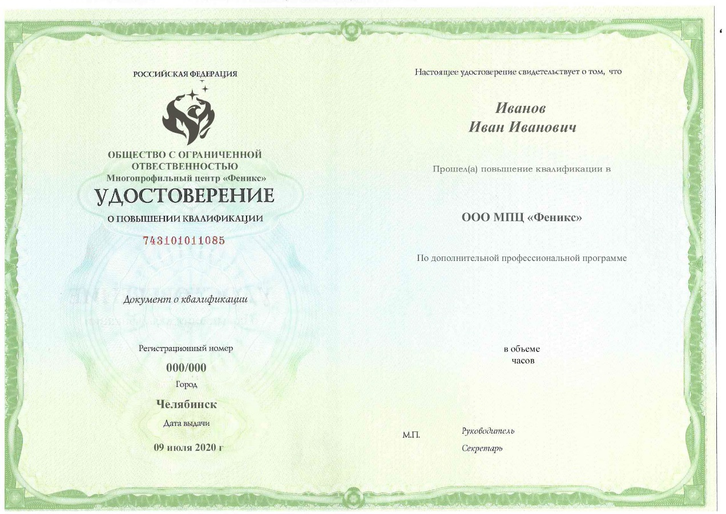
моб. тел: 8 952 671 1725, раб. тел. 8(3452) 950-973
E-mail: win1070829@yandex.ru
Сайт: www.fkct.ru
По окончании обучения выдается
удостоверение установленного образца

Slide 12
моб. тел: 8 952 671 1725, раб. тел. 8(3452) 950-973
E-mail: win1070829@yandex.ru
Сайт: www.fkct.ru
5 основных изменений в порядке обучения
мерам пожарной безопасности с 1 марта 2022 года
Категории лиц, проходящих обучение по дополнительным профессиональным программам - программам профессиональной переподготовки в области пожарной безопасности:
А) Лица, указанные в пункте 1 настоящего приложения, не имеющие среднего профессионального и (или) высшего образования по специальности "Пожарная безопасность" или направлению подготовки "Техносферная безопасность" по профилю "Пожарная безопасность"
Б) Руководители эксплуатирующих и управляющих организаций, осуществляющих хозяйственную деятельность, связанную с обеспечением пожарной безопасности на объектах защиты, либо назначенные ими ответственные за обеспечение пожарной безопасности на объектах защиты лица;

Slide 13
моб. тел: 8 952 671 1725, раб. тел. 8(3452) 950-973
E-mail: win1070829@yandex.ru
Сайт: www.fkct.ru
ООО «ТЕМП» предлагает Вам
пройти курс профессиональной переподготовки:
Название программы: «Пожарная безопасность»
Квалификация: «Специалист по противопожарной профилактике»
Стоимость обучения: 20 500 рублей;
Форма обучения: очно / дистанционно;
Требования к образованию: Наличие СПО / ВПО;
Необходимые документы для начала обучения: Диплом СПО/ВПО, № СНИЛС.

Slide 14
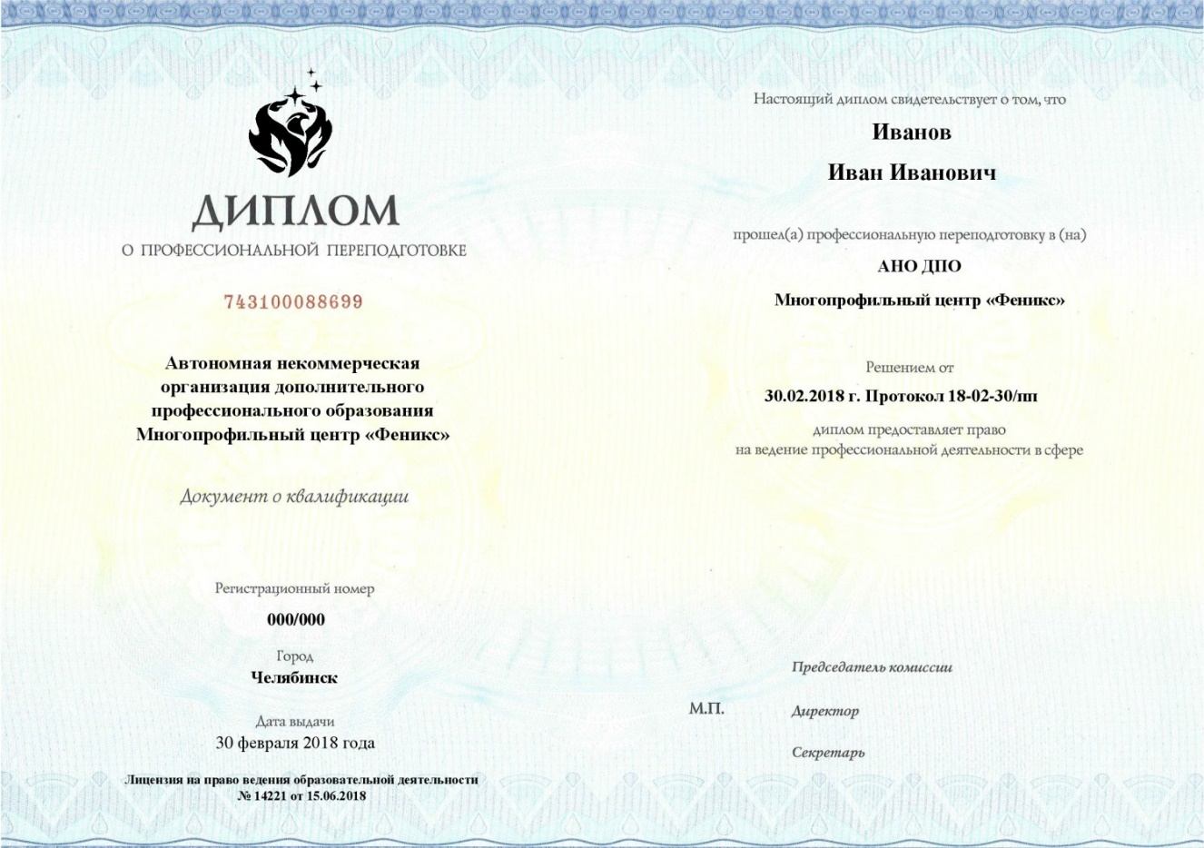
моб. тел: 8 952 671 1725, раб. тел. 8(3452) 950-973
E-mail: win1070829@yandex.ru
Сайт: www.fkct.ru
По окончании обучения выдается диплом
установленного образца:

Slide 15
моб. тел: 8 952 671 1725, раб. тел. 8(3452) 950-973
E-mail: win1070829@yandex.ru
Сайт: www.fkct.ru
5 основных изменений в порядке обучения
мерам пожарной безопасности с 1 марта 2022 года
2. Долой пожарно-технический минимум.
С 1 марта 2022 года обучение по Пожарно-техническому минимуму будет отменено.
Важный момент: Обучение мерам пожарной безопасности в соответствии с пунктом 5 приказа МЧС России № 806 проводится, начиная с даты истечения сроков периодичности обучения по программам пожарно-технического минимума, а также по программам противопожарного инструктажа, установленных Нормами, утвержденными приказом МЧС России № 645.

Slide 16
моб. тел: 8 952 671 1725, раб. тел. 8(3452) 950-973
E-mail: win1070829@yandex.ru
Сайт: www.fkct.ru
5 основных изменений в порядке обучения
мерам пожарной безопасности с 1 марта 2022 года
3. Делегирование полномочий на работников гражданско-правового договора.
Порядок №806 разрешает обязанность по проведению инструктажей возложить на работников, трудоустроенных на основании гражданско-правового договора (п.8 Порядка №806). Однако данный работник также должен пройти обучение по программе в области пожарной безопасности и иметь независимую оценку квалификации.

Slide 17
моб. тел: 8 952 671 1725, раб. тел. 8(3452) 950-973
E-mail: win1070829@yandex.ru
Сайт: www.fkct.ru
5 основных изменений в порядке обучения
мерам пожарной безопасности с 1 марта 2022 года
4. Слияние инструктажей.
Инструктажи по видам (вводный, первичный на рабочем месте, повторный, внеплановый и целевой) остались без изменений, но для каждого из вида п.15 Порядком №806 установлены основания и особенности проведения. В зависимости от структуры и численности работников с 01.03.2022 допускается объединить проведение вводного инструктажа с первичным. Организация инструктажей допускается как в индивидуальном порядке с работником, так и группами, где работники выполняют аналогичную работу (п. 19 Порядка №806).

Slide 18
моб. тел: 8 952 671 1725, раб. тел. 8(3452) 950-973
E-mail: win1070829@yandex.ru
Сайт: www.fkct.ru
5 основных изменений в порядке обучения
мерам пожарной безопасности с 1 марта 2022 года
5. Новая форма журнала.
После вступления в силу Порядка 806 необходимо будет изменить журнал о проведении инструктажей по мерам пожарной безопасности, добавив колонки для подписей инструктируемого и инструктирующего с проведения теоретической и практической частей. Форма журнала рекомендуемая. Появились новые столбцы: Практическая и теоретическая часть. А также при наличии указывать номер документа об образовании лица, проводившего инструктаж.

Slide 19
моб. тел: 8 952 671 1725, раб. тел. 8(3452) 950-973
E-mail: win1070829@yandex.ru
Сайт: www.fkct.ru
Будем рады сотрудничеству!
https://www.fkct.ru

